Slide 1
ДОНИШГОЊИ МИЛЛИИ ТОЉИКИСТОН ФАКУЛТЕТИ БИОЛОГИЯ
Њ И С О Б О Т
ОИД БА НАТИЉАЊОИ ФАЪОЛИЯТИ ИЛМЇ-ТАҲЌИЌОТИИ ФАКУЛТЕТИ БИОЛОГИЯ ДАР СОЛИ 2024
07.11.2024
Душанбе

Slide 2
ФИШУРДАИ ҳисоботи корҳои илмӣ-таҳқиқотии факултети биология дар соли 2024
Соли 2024 корњои илмї-таҳќиќотї дар 7 кафедраи факултет; Ботаника ва дендрология, Экология, Физиологияи растанињо, Биотехнология, Биохимия, Зоология, Физиологияи одам ва њайвонот ба номи академик Сафаров Ҳ.М. – мувофиќи 3 самт, 5 масъала ва 6 мавзу роҳандозӣ карда шуд. Дар иљрои наќшаи корњои илмї-таҳќиќотї 65 нафар устодон, 16 нафар докторони илм (1 нафар зан академик) 36 нафар номзадони илм (10 нафар зан) сањм гузоштанд. Синну соли миёнаи устодон байни докторони илм 83,4 (занон), 69,06 (мардон) ва дар байни номзадони илм 44,45 (занон) ва 46,23 (мардон) баробар мебошад.
Устодони факултет дар соли љорї 147 номгўй асарњои илмї ва таълимиву методї ба табъ расонидаанд, ки љузъиёти ин шумораро 5 - монография, 6 - китоб, 1 - воситаи таълимї, 15 - дастури методї ва 52 – маќоларо ташкил медињанд.
Устодони факултет дар конфронсњои гуногун љамъулљамъ 117 -маърўза кардаанд, ки аз инњо 15 - тоашон дар конфронсњои байналмилалї, 71 - тоашон дар конфронсњои љумњуриявї ва 31-тоашон дар конференсияҳои донишгоҳӣ мебошанд.
Корњои илмї – тањќиќотии устодони факултет бо љараёни таълим алоќаи мустањкам дорад. Дастовардњои илмии устодон дар раванди таълим њамчун китобњои дарсї, адабиёти илмии иловагию ёрирасон истифода мешаванд. Баъзе аз инњо дар шакли курсњои ихтисос, дарсњои амалї ва лабораторї корбаст мешаванд.
Асару маќолањои батабърасида мувофиќ ба барномаи КИТ мебошанд.

Slide 3
Љадвали 1. Шумораи устодон ва кормандони илмї-омўзгории факултети биология, ки дар иљрои корњои илмї-тањќиќотї ширкат меварзанд
№ | Факултети биология ва кафедраҳо | Шумораиумумииустодон | Шумораи устодоне, ки дар КИТ ширкат меварзанд | Докторони илм | Номзадони илм | Докторони Ph.D | Миќдори унвондорон бо % | Синну соли миёнаи олимон
 |  |  |  |  |  |  |  | Мард | Зан
1. | Ботаника ва дендрология | 11 | 11 | 4 | 5 | - | 81,9 | 47,8 | 57
2. | Экология | 10 | 8 | - | 8 | - | 80 | 61,8 | 49,5
3. | Физологияи растанињо ва | 8 | 6 | 2 | 3 | - | 62,5 | 50 | 50
4. | Биотехнология | 5 | 5 | 1 | 2 | 1 | 75 | 50 | 34
5. | Биохимия | 13 | 13 | 5 | 6 | 1 | 88 | 44,6 | 55
6. | Зоология | 10 | 9 | 2 | 5 | - | 70,0 | 57,5 | 42
7. | Физиологияи одам ва њайвонот ба номи академик Сафаров Ҳ.М. | 8 | 7 | 2 | 5 | - | 90 | 52,6 | 44
 | Факултет | 65 | 59 | 16 | 34 | 2 | 78,2 | 52,5 | 47,3

Slide 4
Љадвали 2. Миќдори самт, масоил ва мавзўњои илмї
№ | Факултети биология ва кафедрањои он | Самт | Масоил | Мавзўъ
1. | Ботаника ва дендрология | 1 | 1 | 1
2. | Экология | - | - | 1
3. | Физиологияи растанињо | 1 | 1 | 1
4. | Биотехнология
5. | Биохимия | - | 1 | 1
6. | Зоология | 1 | 1 | 1
7. | Физиологияи одам ва њайвонот ба номи академик Сафаров Ҳ.М. | - | 1 | 1
 | Факултет | 3 | 5 | 6

Slide 5
Љадвали 3. Нашри маводи илмї – методии њайати профессорону устодон ва кормандони илмии факултети биология дар соли таҳсили 2024
№ | Кафедраҳои факултет | Монографияњо |  | Китоби дарсї | Воситаитаълимї | Дастури методї | Маќолаи илмї |  |  |  |  | Фишурда |  | Њамагї
 |  | Дар хориља | Умумї
 |  |  |  |  |  |  | Scopus | Web of Science | КОА хориља | КОА ҶТ | Умумӣ | Дар хориља | Умумї | Дар хориља | Умумї
1. | Ботаника ва дендрология | - | - | - | - | 4 | 1 | - | - | 4 | 5 | - | 9 | 1 | 18
2. | Экология | - | 3 | 1 | - | - | - | - | 5 | 7 | 12 | 6 | 7 | 11 | 23
3. | Физиологияи растанињо | - | - | - | - | 2 | - | - | - | 4 | 4 | - | 7 | 1 | 13
4. | Биотехнология | - | - | - | - | - | - | - | - | 1 | 1 | 1 | 2 | 1 | 3
5. | Биохимия | - | 1 | 2 | - | 3 | - | - | - | 12 | 12 | 4 | 28 | 4 | 46
6. | Зоология | - | - | 2 | 1 | 1 | 1 | - | - | 3 | 4 | 4 | 11 | 1 | 19
7. | Физиологияи одам вањайвонот ба номи академик Сафаров Ҳ.М. | - | 1 | 1 | - | 5 | - | - | 2 | 12 | 14 | - | 22 | 2 | 43
 | Факултет | -- | 5 | 6 | 1 | 15 | 2 | - | 7 | 43 | 52 | 15 | 86 | 21 | 147

Slide 6
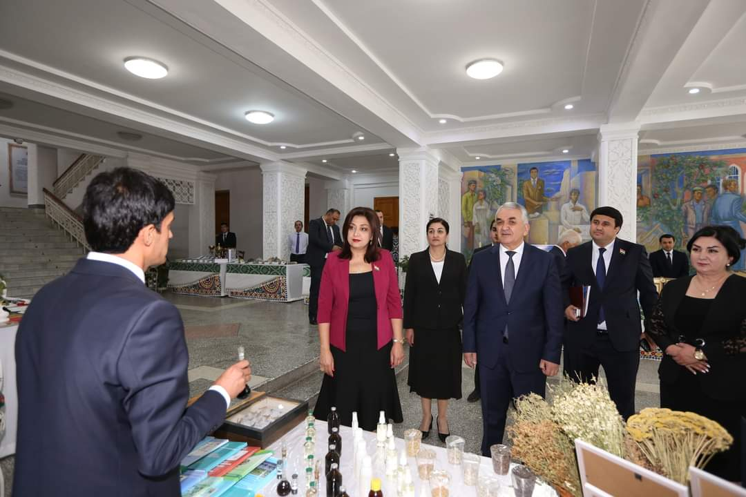
Муаррифии дастовадњои илмии устодони факултети биология дар соли 2024

Slide 7
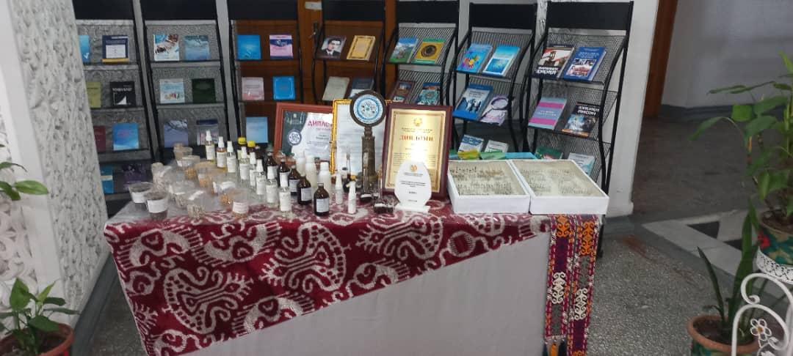
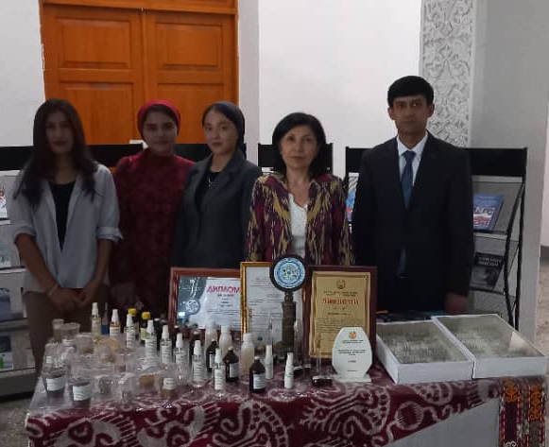

Slide 9
Љадвали 5. Миќдори чорабинињои илмие, ки дар факултети биология соли 2024 гузаронида шудаанд
№ | Кафедраҳои факултети биология | Байналмилалї |  | Љумњуриявї |  |  | Донишгоњї
 |  | Конференсия | Симпозиум | Конференсия | Семинар | Мизи гирд | Конференсия | Семинар | Мизи гирд
1. | Ботаника ва дендрология | - | - | 1 | - | - | - | - | -
2. | Эклолгия | - | - | - | - | - | 1 | - | 1
3. | Физиологияи растанињо | - | - | - | - | - | 1 | - | -
4. | Биотехнология | - | - | - | - | - | 1 | - | -
5. | Биохимия | - | - | - | - | - | 1 | - | -
6. | Зоология | - | - | - | - | - | 1 | 1 | -
7. | Физиологияи одам ва њайвонот ба номи академик Сафаров Ҳ.М. | 1 | - | - | - | - | 1 | - | -
 | Факултет | 1 | - | 1 | - | - | 7 | 1 | 1

Slide 10
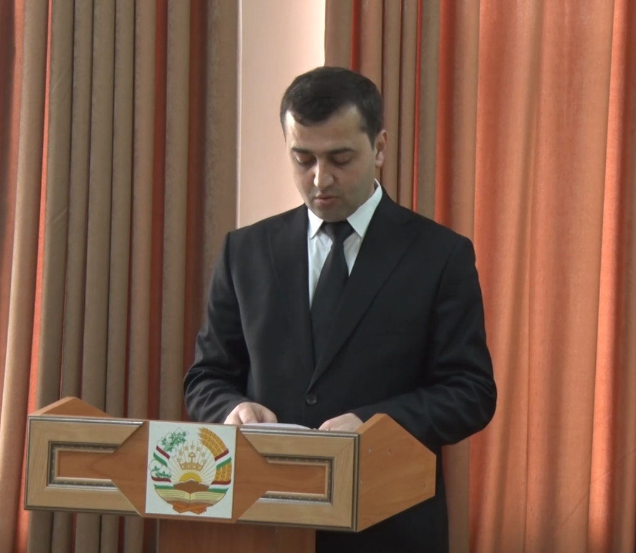
Семинари умумидонишгоҳӣ дар мавзӯи “Таъсири тағйирёбии иқлим ба ҳавзаи дарёи Зарафшон, Вахш ва Панҷ” 09.03.2024. кафедраи экология

Slide 11
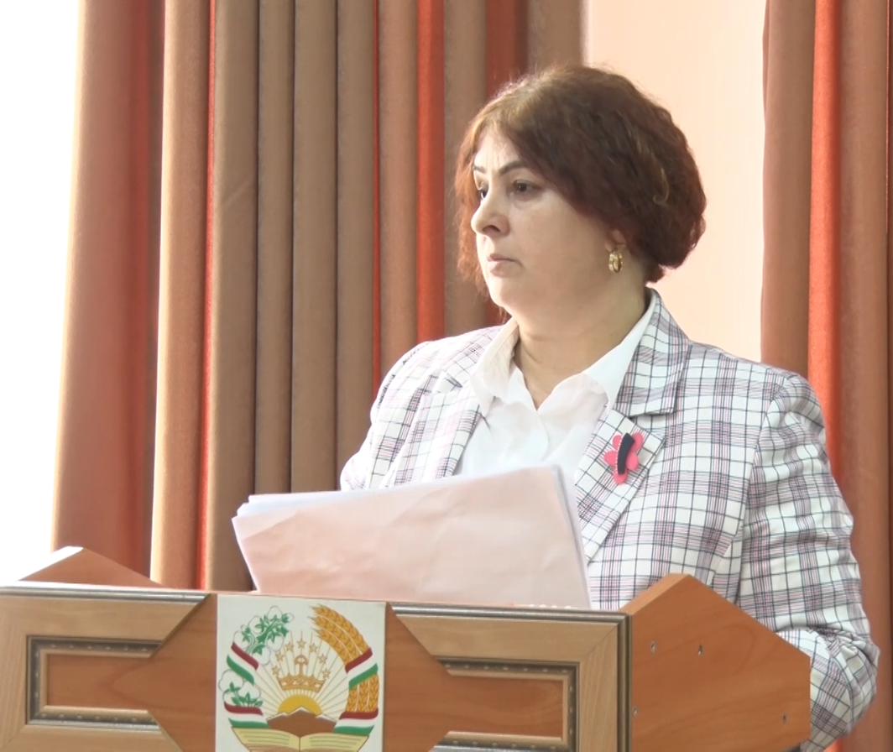
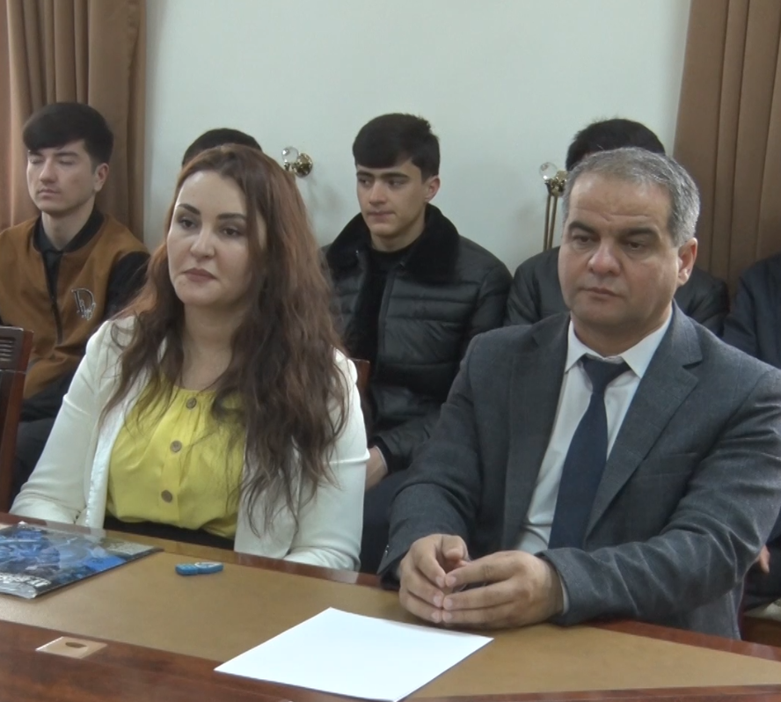
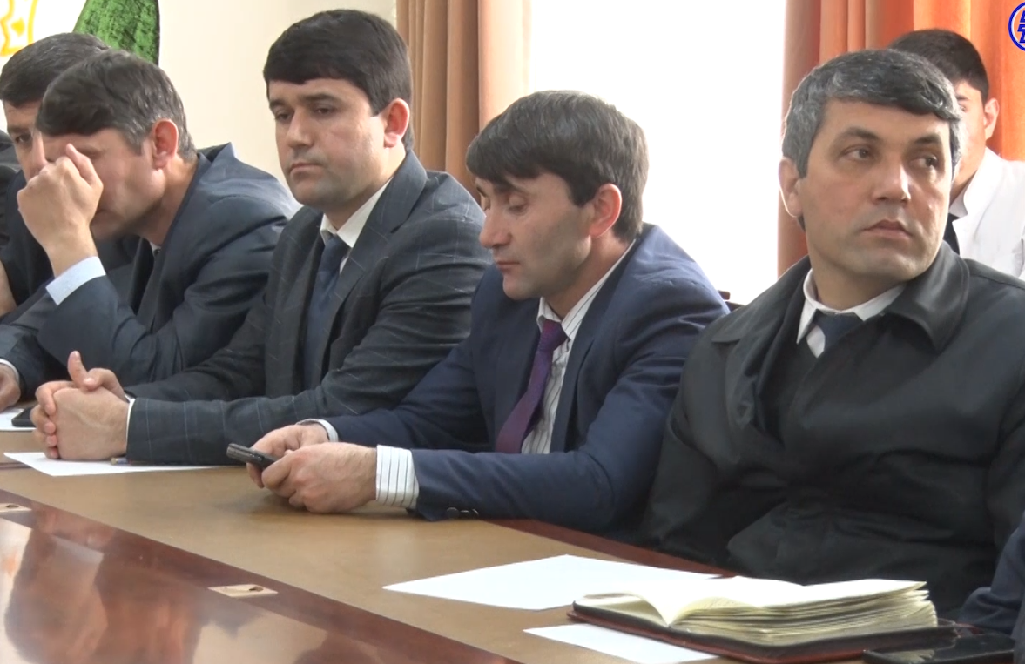
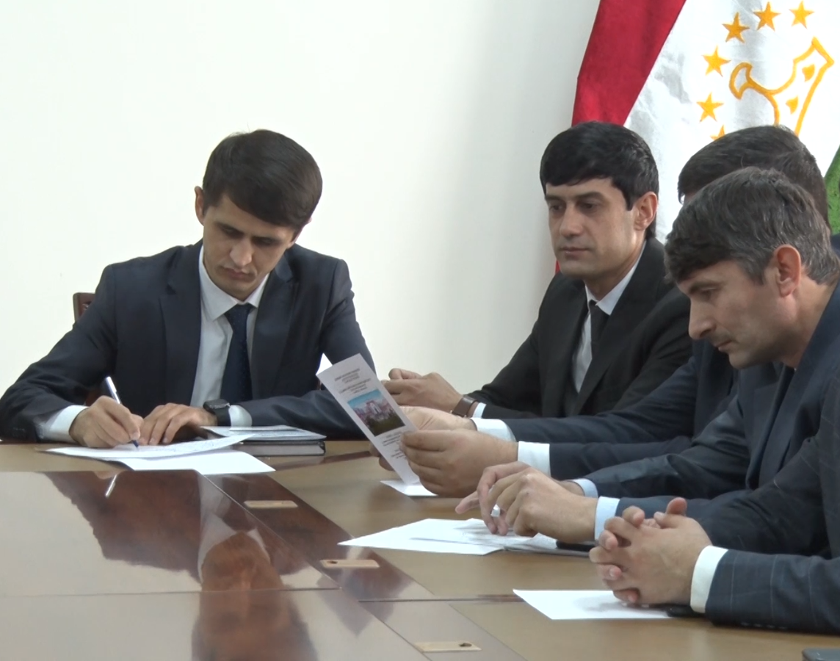

Slide 12
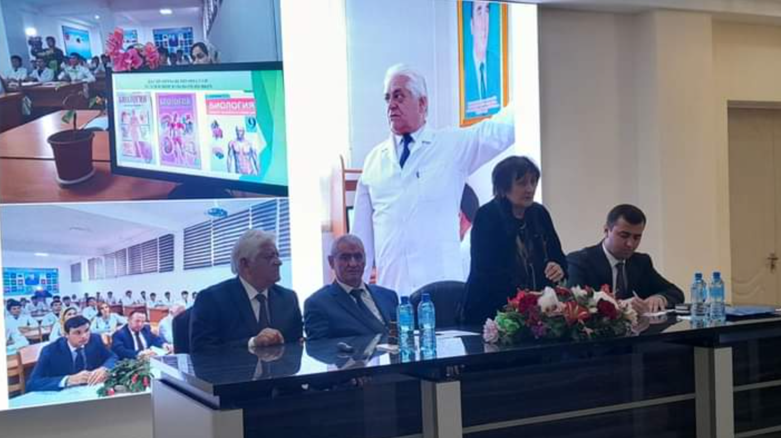
Кафедраи физиологияи одам ва ҳайвонот ба номи академик Сафаров Ҳ.М.10.05.2024 конференсияи ҷумҳуриявии илмӣ-амалӣ (бо иштироки байналмилалӣ) дар мавзӯи «Ҷанбаҳои экологӣ-физиологии фаъолияти системаҳои зинда бо таъсири омилҳои гуногуни муҳит» бахшида ба 70-солагии д.и.б., профессор Устоев М.Б.

Slide 14
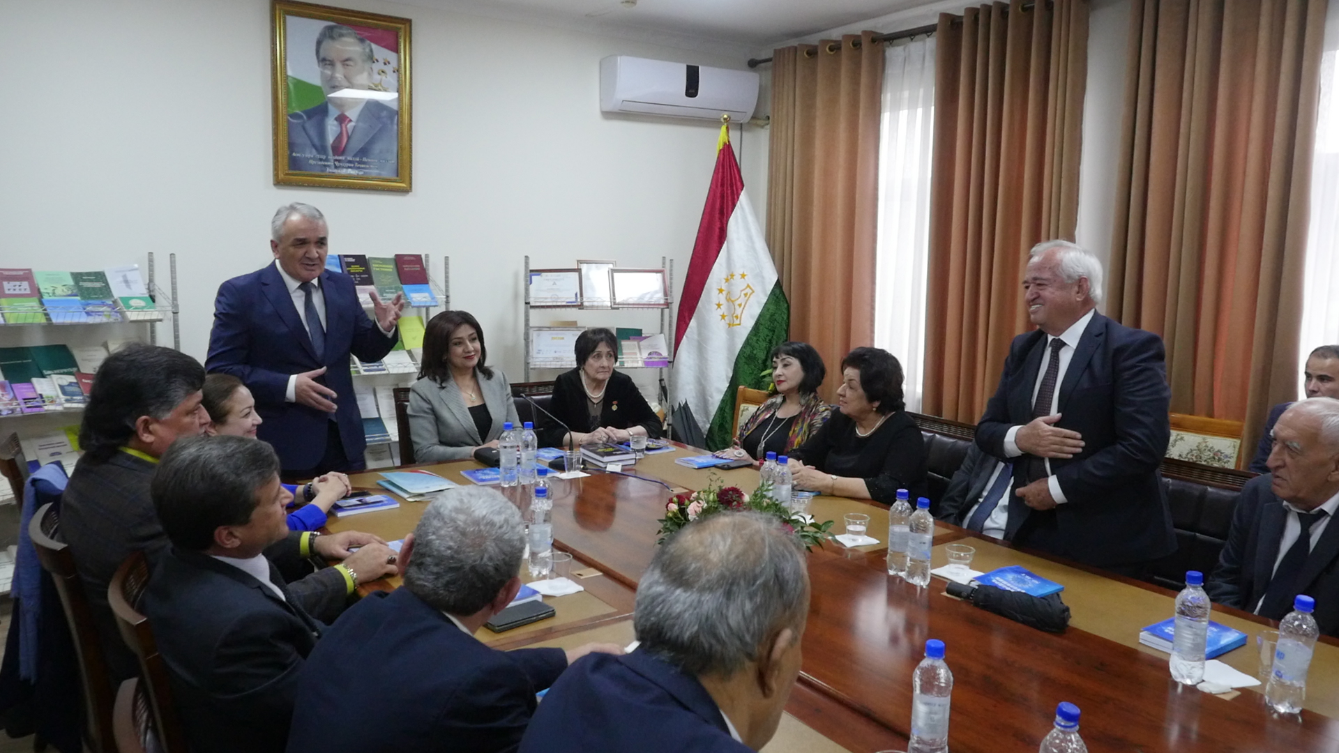
“Семинари илмӣ” бахшида ба 50-солагии кфаедраи биохимия 23.10. 2024

Slide 15
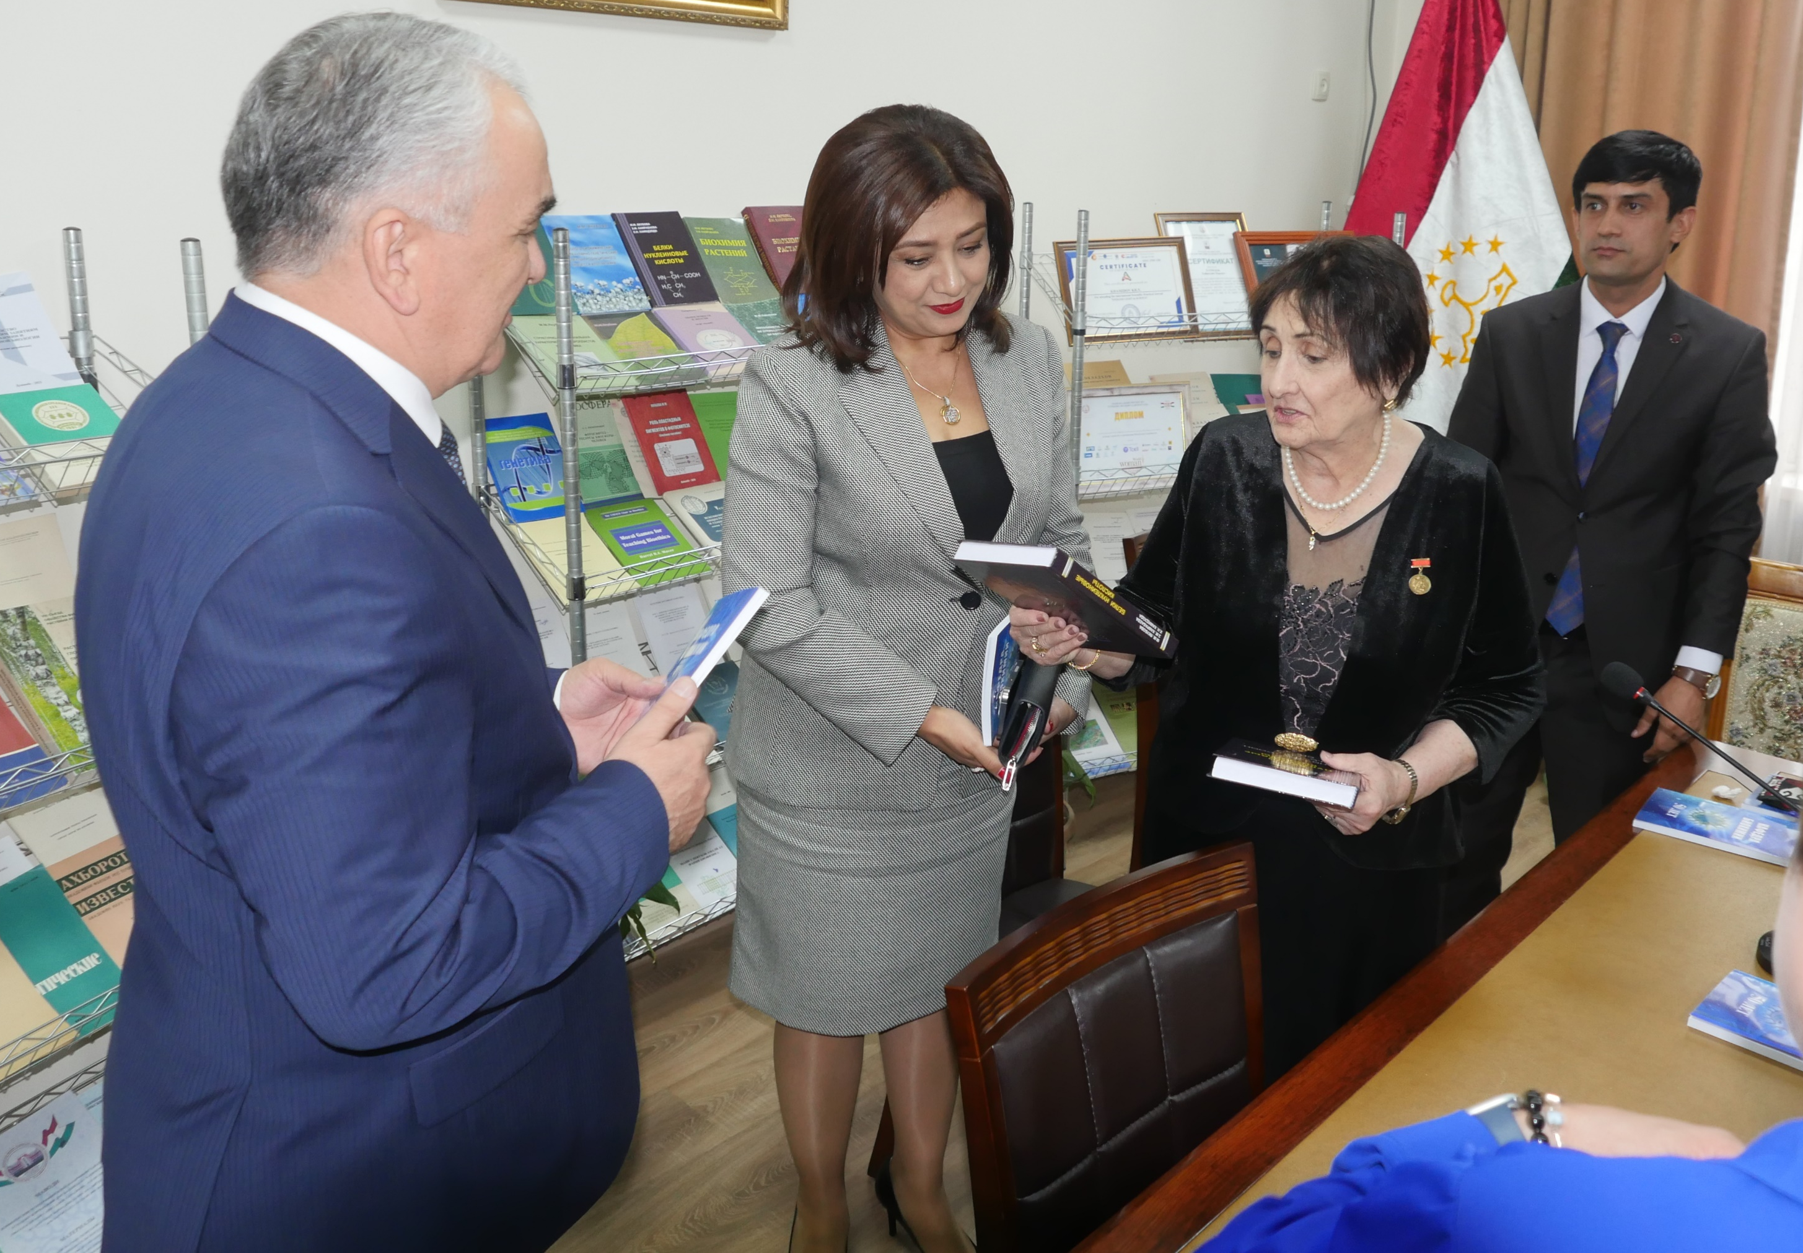
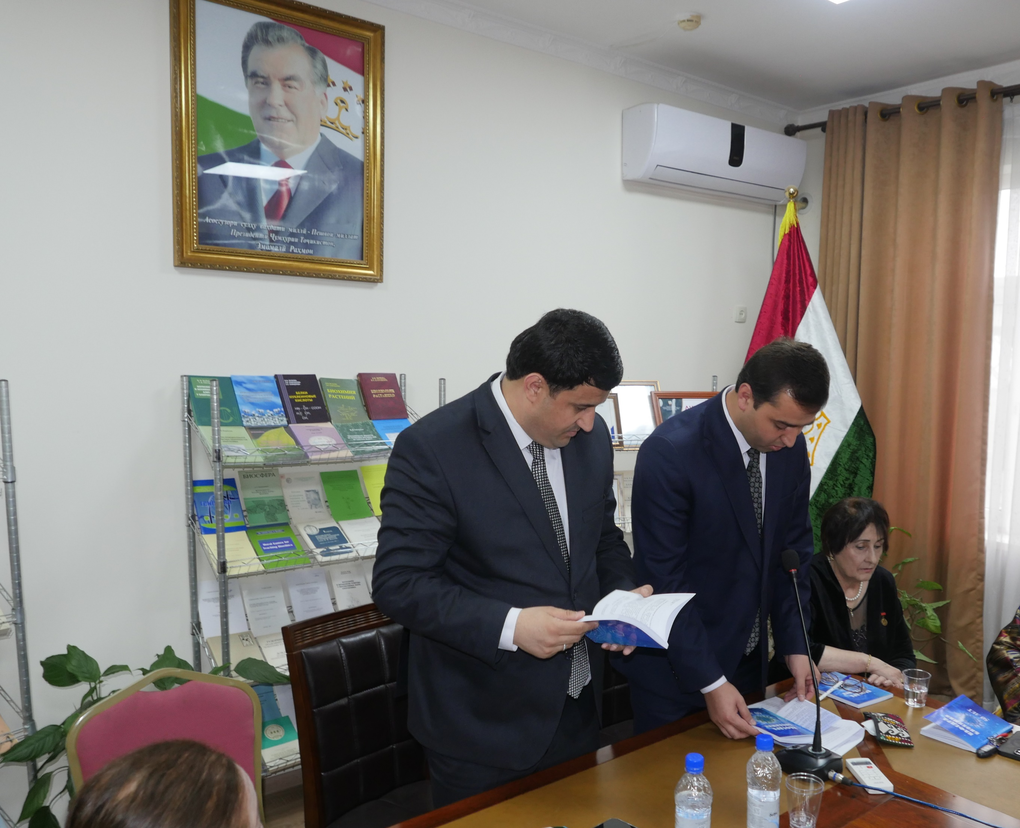
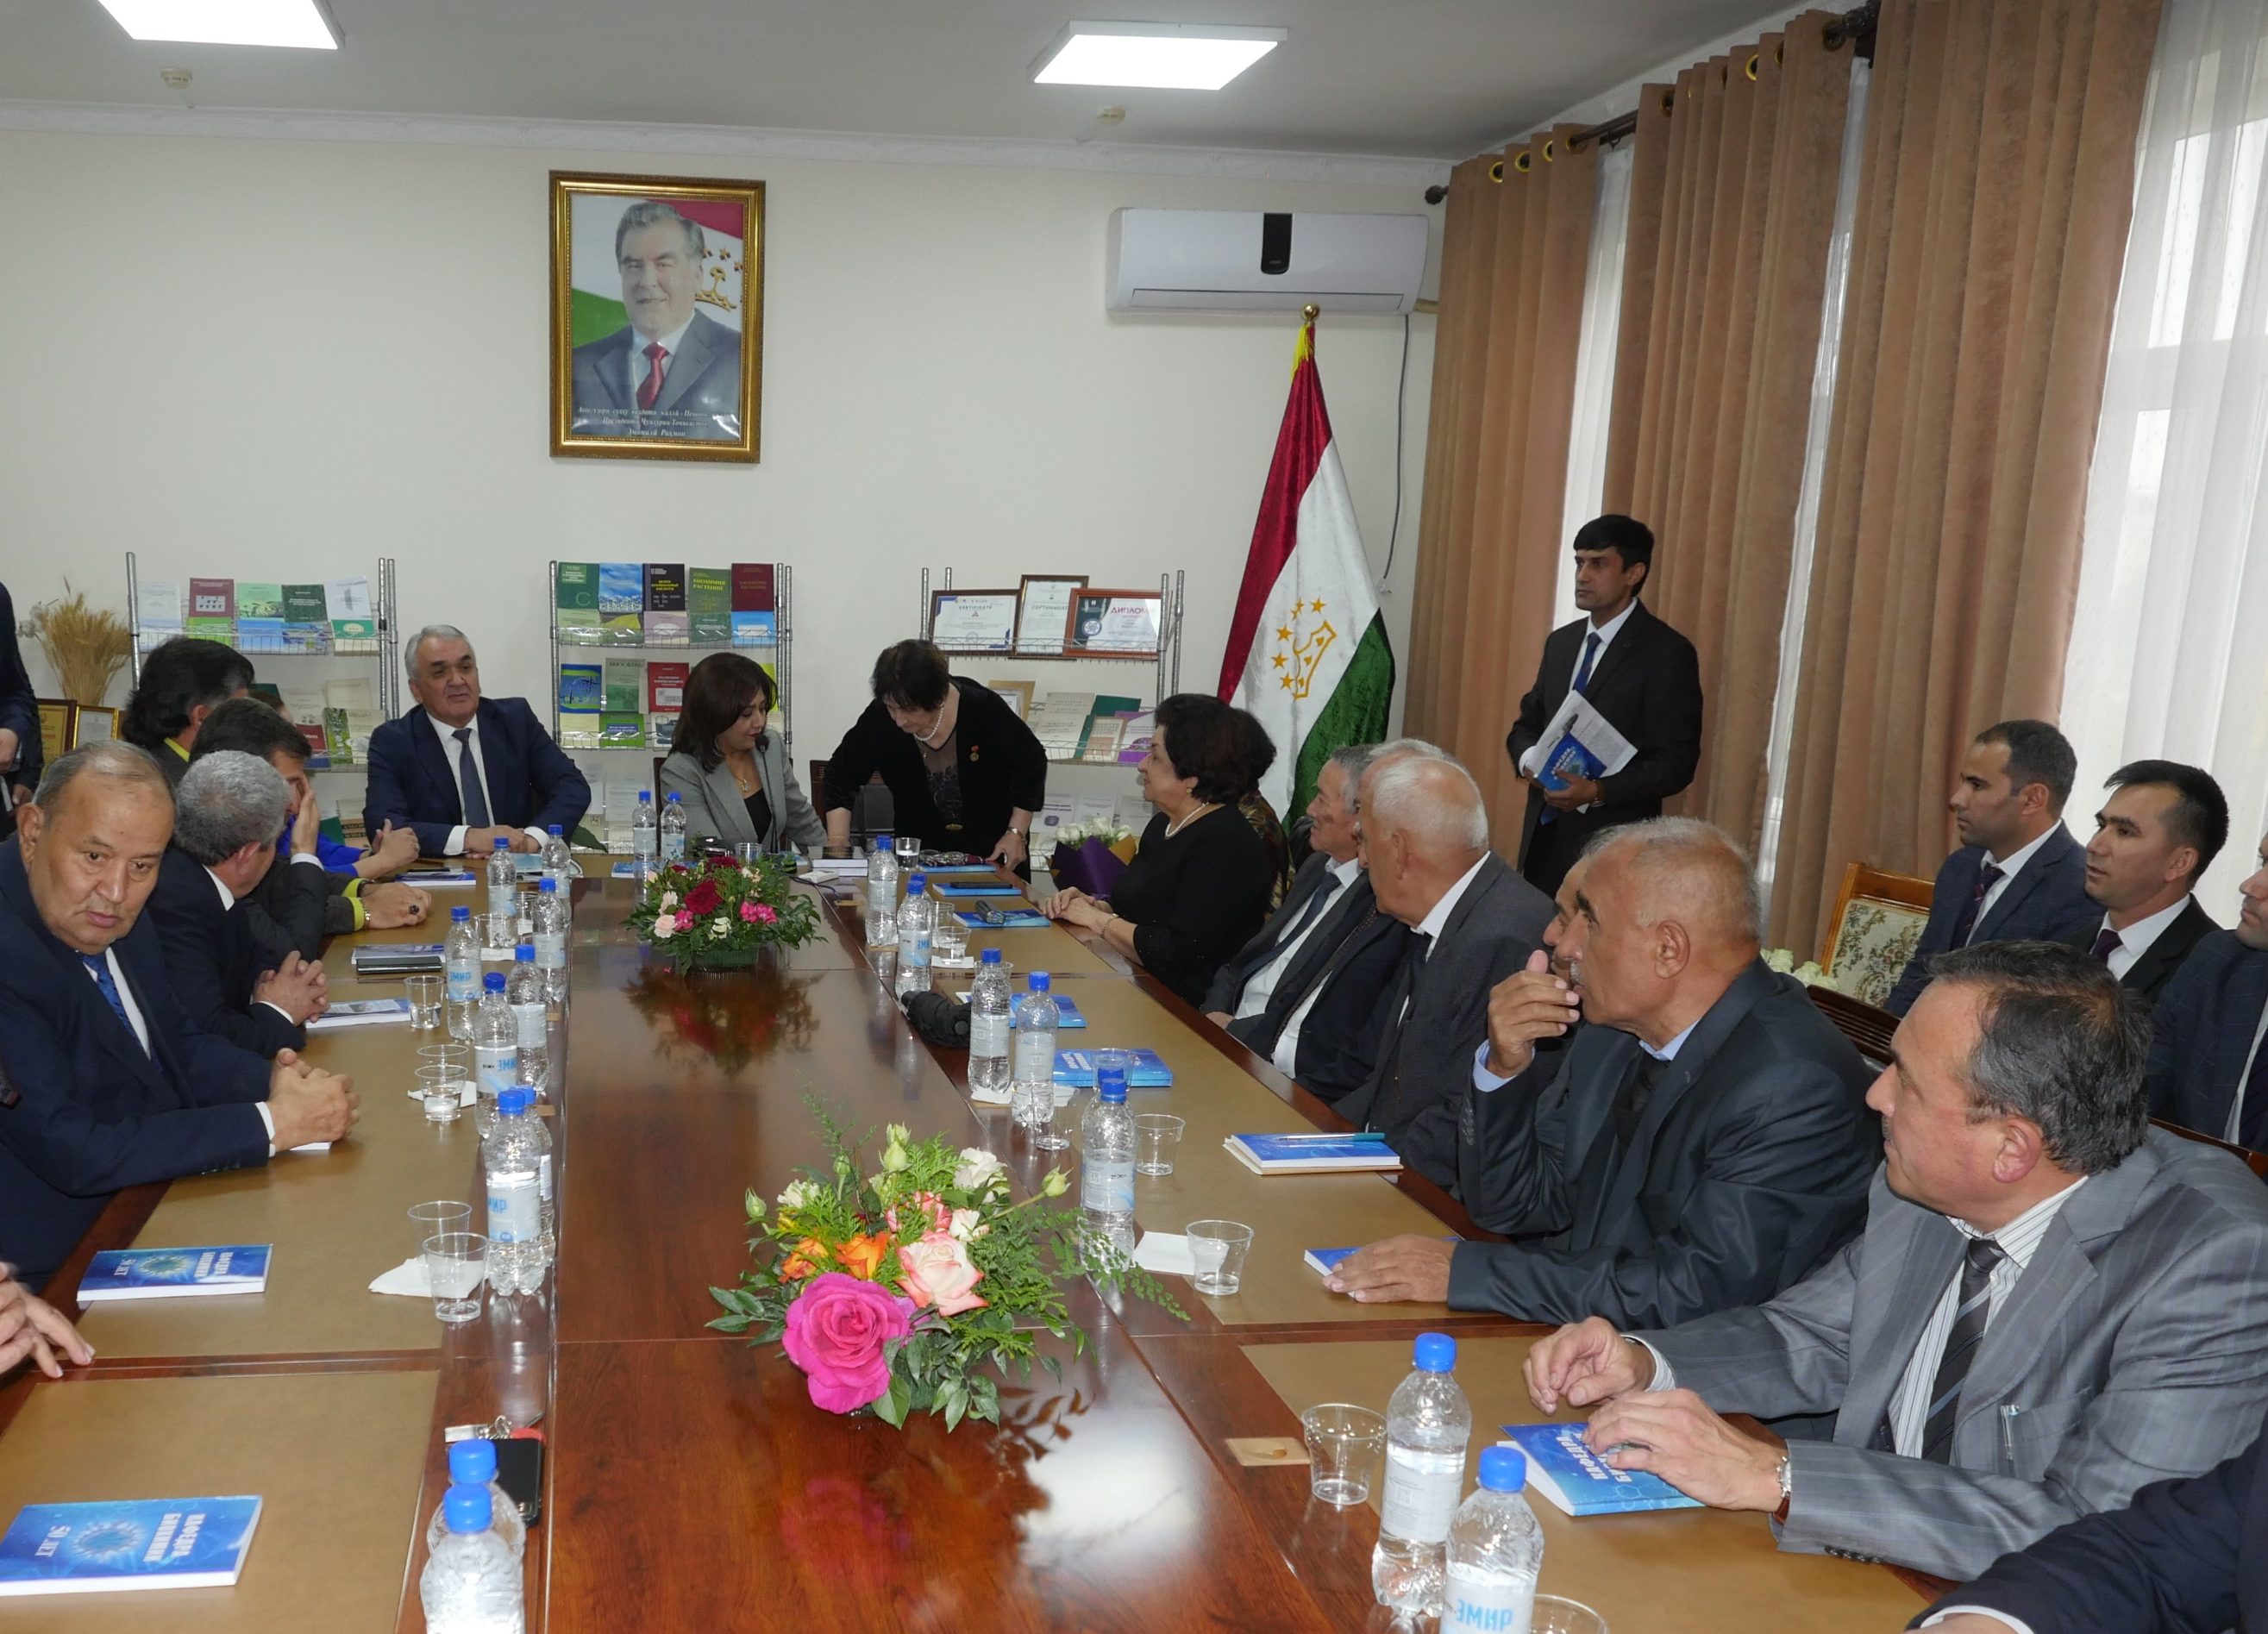

Slide 16
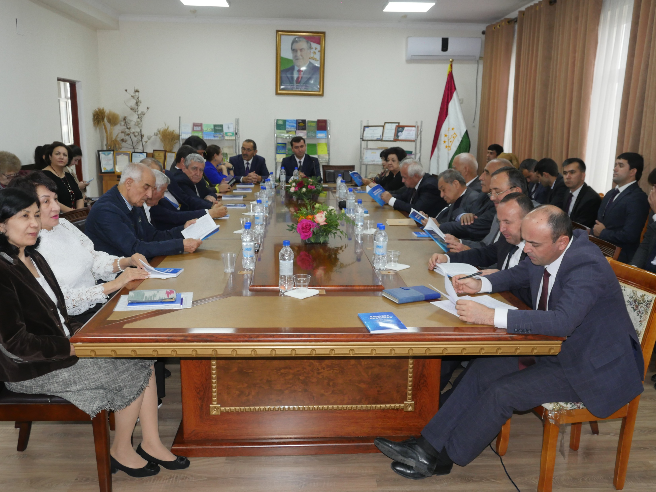

Slide 17
Љадвали 6. Шумораи докторони PhD-и факултети биология аз рўйи ихтисос
№ | Ихтисос | То сентябри соли 2024 |  |  | Аз 1 сентябри соли 2024
 |  | Њамагї | Аз он љумла |  | Њамагї | Аз он љумла
 |  |  | рўзона | ѓоибона |  | Рўзона | ғоибона
1. | Ботаника ва дендрология | 2 | 2 | - | 2 | 2 | -
2. | Экология | 2 | 2 | - | 2 | 2 | -
3. | Физиологияи растанињо | 1 | 1 | - | 1 | 1 | -
4. | Биотехнология | - | - | - | - | - | -
5. | Биохимия | 2 | 2 | - | 2 | 2 | -
6. | Зоология | - | - | - | - | - | -
7. | Физиолоигяи одам ва њайвонот ба номи академик Сафаров Ҳ.М. | 1 | 1 | - | 1 | 1 | -
 | Ҳамагї | 8 | 8 | - | 8 | 8 | -

Slide 18
Љадвали 7. Миќдори рисолањои докторї ва номзадї, ки дар пояи кафедрањо ва озмоишгоњњои ДМТ дар соли 2024 дифоъ карда шудаанд
№ | Кафедрањои факултет | Рисолаи докторї |  |  | Рисолаи номзадї
 |  | Ному насаби унвонљў | Соњаи илм | Шифри ихтисос | Ному насаби унвонљў | Соњаи илм | Шифри ихтисос
1. | Ботаника | - | - | - | Бобоев Љ.А. Абдугафури С. | Ботаника (биология) Ботаника (биология) | 03.02.01 03.02.01
2. | Биохимия |  |  |  | Муродова М.Ҳ. | Биохимия (биология) | 03.01.04
 |  |  |  |  | Содиқзода М.С. | Биохимия (биология) | 03.01.04
3. | Биотехнология | Сайфуддинов А.Қ. | Физиология ва биохимияи растаниҳо | 03.01.05 | Астанақулова Г.М. | Физиология ва биохимияи растаниҳо (биология) | 03.01.05

Slide 19
Љадвали 8. Миќдори корњои илмї, ки дар истењсолот ва љараёни таълим ва илм соли 2024 љорї карда шудаанд
№ | Кафедраҳои факултет | Миќдори корњои дар соњањои истењсолї ва ѓайриистењсолї љоришуда | Миќдори корҳои дар љараёни таълим љоришуда | Миќдори корҳои дар ҷараёни илм љоришуда
1. | Ботаника ва дендрология | - | 4 | -
2. | Экология | - | 1 | 2
3. | Физиологияи растанињо | - | 2 | -
4. | Биотехнология | 2 | 2 | 4
5. | Биохимия | - | 3 | -
6. | Зоология | 1 | 1 | 1
7. | Физиологияи одам ва њайвонот ба номи академик Сафаров Ҳ.М. | - | 3 | 6
 | Њамагї | 3 | 16 | 13

Slide 20
Љадвали 9. Миќдори маърўзањое, ки устодони факултети биология дар конференсияњои дараљањои гуногун ќироат кардаанд
№ | Кафедраҳои факултет | Байналмилалї | Љумњуриявї | Донишгоњї
1. | Ботаника ва дендрология | 1 | 9 | 4
2. | Экология | 7 | 2 | 6
3. | Физиологияи растанињо | 1 | 1 | 5
4. | Биотехнология | 5 | 3 | 5
5. | Биохимия | 2 | 16 | 3
6. | Зоология | 2 | 4 | 4
7. | Физиологияи одам ва њайвонот ба номи академик Сафаров Ҳ.М. | 21 | 2 | -
 | Ҳамагї | 39 | 37 | 27

Slide 22
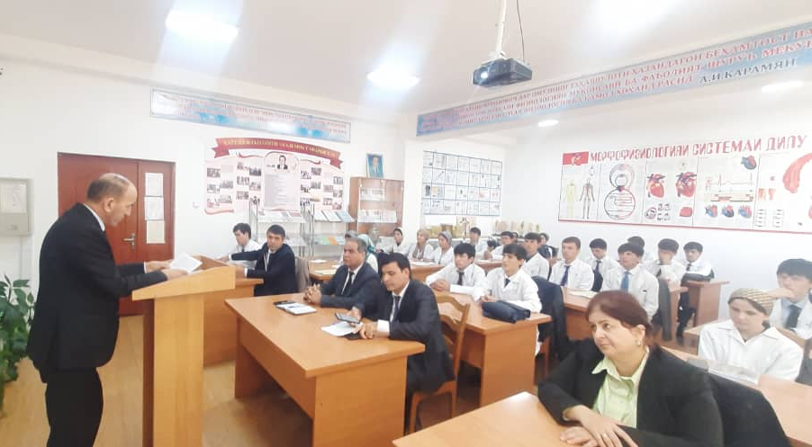

Slide 27
Љадвали 10. Нишондодњои муњимми корњои илмии донишљўёну магистрантон факултети биология дар соли 2024
№ | Кафедрањои факултет | Миќдори маърўзањо, дар конференсияњо | Миќдори рисолаҳои магистрӣ | Миќдори рисолаҳои хатм ва дипломӣ
1. | Ботаника ва дендрология | 21 | 3 | 59
2. | Экология | 2 | 1 | 25
3. | Физиолоигяи растанињо | 9 | 3 | 49
4. | Биотехнология | 9 | 2 | 17
5. | Биохимия | 21 |  | 22
6. | Зоология | 10 | 1 | 38
7. | Физиологияи одам ва њайвонот ба номи академик Сафаров Ҳ.М. | 14 | 3 | 67
 | Факултет | 86 | 13 | 277

Slide 28
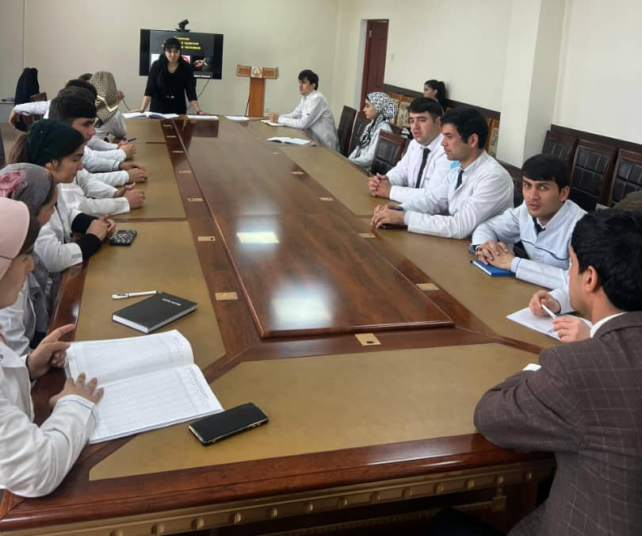
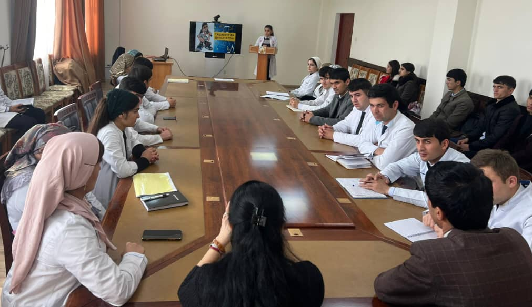
Фаъолияти ЉИД ва мањфилњои илмї

Slide 31
Љадвали 11. Иштироки донишљўёну магистрантони факултети биология дар озмунҳои сатҳи гуногун
№ | Кафедрањои факултет | Љои ишѓолнамуда дар озмуни корњои илмии донишљўёни мактабњои олии љумњурї аз рўйи ихтисос | Љои ишѓолнамуда дар олимпиадаи ҷумҳуриявӣ аз рӯи ихтисос | Љои ишѓолнамуда дар даври ниҳоии озмуни ҷумҳуриявии «Илм фурҷӯғи маърифат» | Љои ишѓолнамуда дар даври ниҳоии озмуни ҷумҳуриявии «Фурӯғи субҳи доноӣ китоб аст» | Љои ишѓолнамуда дар даври ниҳоии озмуни ҷумҳуриявии «Тоҷикистон ватани азизи ман»
1. | Ботаника ва дендрология | - | - | - | - | -
2. | Экология | - | - | - | - | -
3. | Физиолоигяи растанињо | - | - | - | - | -
4. | Биотехнология | - | - | 1 | - | -
5. | Биохимия | 1 | - | 2 | - | -
6. | Зоология | - | - | - | - | -
7. | Физиологияи одам ва њайвонот ба номи академик Сафаров Ҳ.М. | - | - | 2 | 1 | -
 | Факултет | 2 | - | 5 | 1 | -

Slide 32
Натиҷаҳои фаъолияти донишҷӯён дар озмунҳо

Slide 33
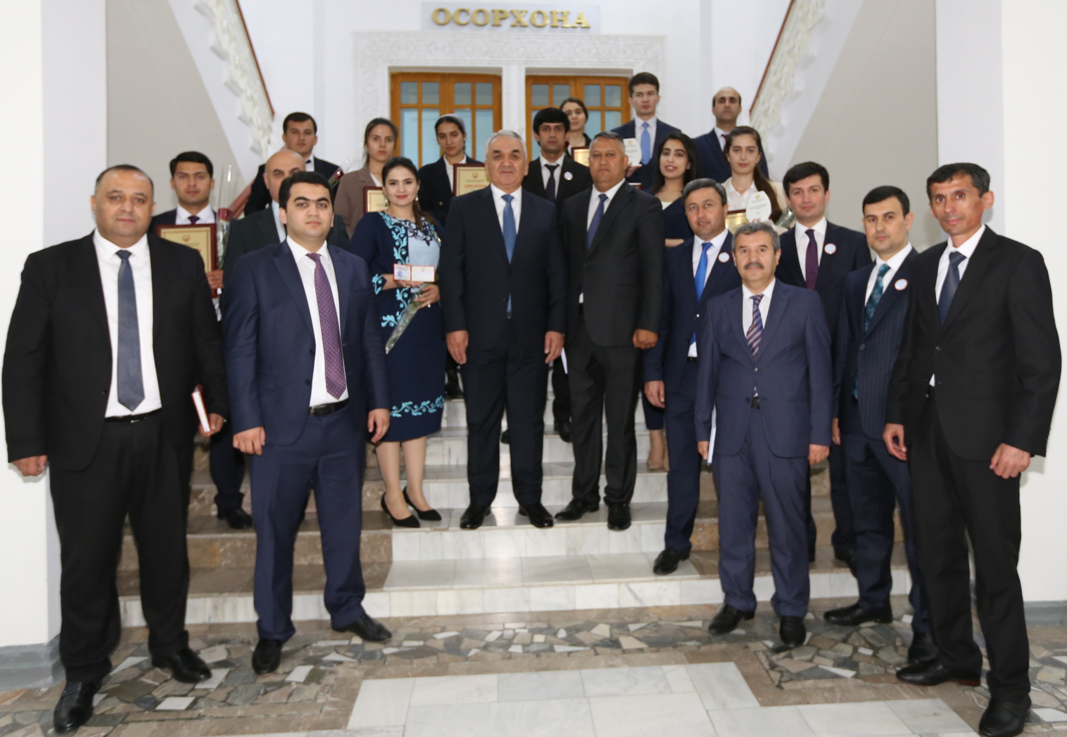
Натиҷаҳои фаъолияти донишҷӯён дар олимпиадаҳо

Slide 34
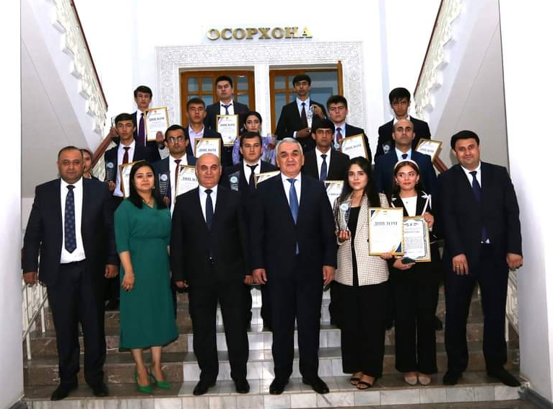
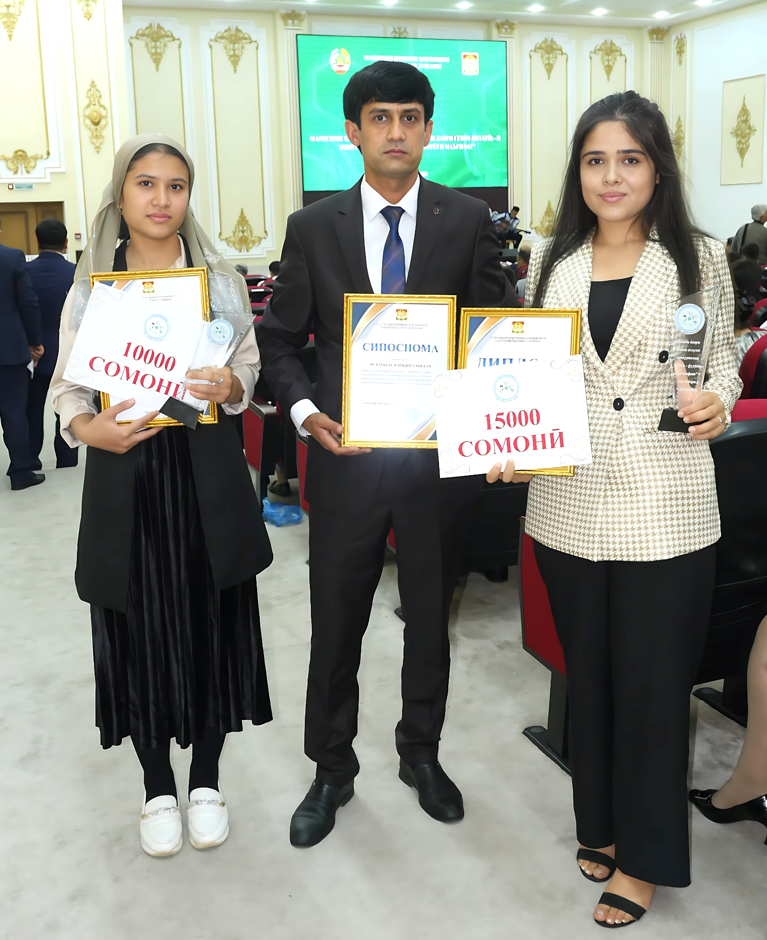

Slide 35
Ҷадвали 13. Шумораи номзадон ва докторони илм дар факултети биология дар соли 2024
№ | Кафедраҳои факултет | Шумораи номзадони илм |  | Шумораи докторони илм |  | Шумораи докторони Ph.D |  | Шумораи узвивобастаи АМИТ |  | Шумораи узви пайвастаи АМИТ
 |  | зан | мард | зан | мард | зан | мард | Зан | мард | зан | мард
1. | Ботаника ва дендрология | - | 5 | 1 | 3 | - | 2 | - | 1 | - | -
2. | Экология | 2 | 6 | - | - | - | 2 | - | - | - | -
3. | Физиологияи растанињо | 1 | 2 | 1 | 1 | 1 | - | - | - | - | -
4. | Биотехнология | 1 | 2 | - | 1 | - | - | - | 1 | - | -
5. | Биохимия | 4 | 2 | 1 | 4 | 1 | 1 | - | - | 1 | -
6. | Зоология | 1 | 4 | - | 2 | - | - | - | 1 | - | -
7. | Физиология одам ва њайвонот ба номи академик Сафаров Ҳ.М. | 1 | 5 | - | 2 | - | 1 | - | - | - | -
 | Факултет | 10 | 26 | 3 | 13 | 2 | 6 | - | 3 | 1 | -

Slide 36
Љадвали 14. Синну соли миёнаи устодони унвондори факултети биология
№ | Кафедраҳои факултет | Синну соли миёнаи номзадони илм |  |  | Синну соли миёнаи докторони Ph.D |  |  | Синну соли миёнаи докторони илм
 |  | умумї | Аз љумла |  | умумї | Аз љумла |  | умумї | Аз љумла
 |  |  | зан | Мард |  | Зан | Мард |  | зан | мард
1. | Ботаника ва дендрология | 40,6 | - | 40,6 | - | - | 28 | 65,3 | 63,25 | 57
2. | Экология | 58,8 | 49 | 58,8 | 26,5 | - | 26,5 | - | - | -
3. | Физиологияи растанињо | 62 | 45 | 45 | 31 | 31 | - | 84 | 84 | 82
4. | Биотехнология | 43,2 | 30 | 50 | - | - | - | 65,6 | 64,6 | -
5. | Биохимия | 46.0 | 53.0 | 39.5 | 32 | 29 | 26 | 68.6 | 86 | 64.25
6. | Зоология | 48 | 49,7 | 42 | - | - | - | 73 | - | 73
7. | Физиология одам ва њайвонот ба номи академик Сафаров Ҳ.М. | 50.5 | 40 | 47.75 | 27 | - | 27 | 62.5 | 62.5 | -
 | Факултет | 49,87 | 44,45 | 46,23 | 29,12 | 30 | 26,87 | 69,83 | 83,4 | 69,06

Slide 37
ПЕШНИЊОДЊО
Бештар маблаѓ људо намудан барои ба экспедитсияњои илмї рафтани устодон ва донишљўёни кафедра.
Сафарбар намудани устодони љавони кафедра ба курси такмили ихтисос ба Донишгоњњо ва Институтњои илмї-тањќиќотии њориљи кишвар.
Маблаѓгузорї барои гузаронидани тањќиќоти сањрої ва экспедитсияњо барои донишљўён ва устодон.
Дастраси намудани таљњизотњои омўзиши ва тањлилї барои иљрои корњои илмї-тањќиќотї.
Њавасманд намудани устодоне, ки дар иљроиши корњои илмї-тањќиќотї фаъолияти баланд зоњир менамоянд.
Нашри маќолањои илмии устодон дар маљалањои илмии ДМТ ба таври ройгон ба роњ монда шавад.
Барои бењтару босифаттар ва љоннок намудани фаъолияти илмии кафедра табодули устодон, донишљўён ва њамкорињоро бо муассисањои илмию таълимии дохил ва хориљи кишвар ба роњ мондан зарур аст.
Барои љавобгў будани маќолањои устодони кафедра дар маљаллањои байналмиллалї муљањњаз намудани озмоишгоњи биохимивї бо реактиву дастгоњњои муосири замонавї зарур мебошад.
Барои баргузор намудани чорабинињои сатњи байналмилалї таъмини кафедра бо маводњои канселярї, кўмак намудан дар чопи маводњои конференсия, харољоти омаду рафт, хўрок, мењмонхонаи олимони хориљиро ба дўш гирифтани раёсати илми Донишгоњ, зеро бе кўмаки онњо омода ва баргузории чунин чорабинињо хеле мушкил аст.
Барои устодон ва донишљўёни марбути кафедра људо намудани маблаѓ барои сафарњои хизматї вобаста ба љамъоварии маводи илмї дар дохили кишвар (зоология).
Барои пурзур кардани самти фаъолияти илмї мављуд будани вивария зарур мебошад, чунки њайвонњое, ки барои гузаронидани корњои илмї – тадќиќотии докторантон, унвонљўён, устодони кафедра дастрас карда мешаванд, бояд дар љои алоњида нигоњ дошта шаванд.
Барои баланд бардоштани ќобилияти иљроиши корњои илмии донишљўён, доктор phd, магистрон дар лабораторияи кафедра таљњизотњои дархост карда шуда љињозонида шавад. (Стимулятори лабораторӣ, ЭКГ- электрокардиографи хурд ва электроэнсефалограф (комплекс) ЭЭГ, спирометри универсалї, Гемометри Салий, Стреотаксис (барои ҳайвоноти хурд).муляжњои анатомї)

Slide 38
ХУЛОСА
Умуман, дастовардњои илмии устодону кормандон, аспирантону унвонљўёни факултетро дар соли 2024 метавон ќаноатбахш арзёбї намуд.
Натиљањои корњои илмии њайати профессорону кормандони илмии факултетро љамъбаст намуда, ќайд кардан лозим аст, ки соли 2024 онњо ба натиљањои назаррас муваффаќ шуданд.
Њамин тариќ натиљањои корњои илмии устодони кафедрањои физиологияи одаму ҳайвонот ба номи академик Сафаров Ҳ.М. 44 - маводњои илмї ва таълимї, кафедраи ботаника ва дендрология - 18, физиологияи растаниҳо ва биотехнология - 14, кафедраи биохимия 36 – маводи илмию таълимї, кафедраи зоология - 16, кафедраи экология бо 25 – маводи илмию таълимї дар шаш моҳи соли 2024 љамъбаст гардид.

Slide 39
Ташаккур
ба
диқататон!!!

